Slide 1
Linguagem de Manipulação de Dados
Prof. Karython Gomes

Slide 2
DML–DATA MANIPULATION LANGUAGE
Os comandos da DML nos permite consultar as tabelas criadas e selecionar algum de seus dados ou ate mesmo realizar alteração nessas tabelas através dos códigos abaixo:
INSERT
UPDATE
DELETE
SELECT

Slide 3
DML – INSERT INTO
O comando INSERT INTO nos permite inserir novos dados na tabela.
INSERT INTO nome_tabela (column1, column2, column3, ...)
VALUES (value1, value2, value3, ...);
VALUES é o comando que nos permite adicionar os valores nas colunas.

Slide 4
DML – INSERT INTO
Suponhamos ter a seguinte tabela:
PRODUTO
CODIGO | NOME | PRECO
1 | LAPIS | 0.99
2 | BORRACHA | 0.50
3 | CANETA | 1.00
INSERT INTO produto (codigo, nomes, preco)
VALUES (4, ‘CADERNO’, 5.99);

Slide 5
DML – INSERT INTO
RESULTADO
PRODUTO
CODIGO | NOME | PRECO
1 | LAPIS | 0.99
2 | BORRACHA | 0.50
3 | CANETA | 1.00
4 | CADERNO | 5.99

Slide 6
DML – SELECT
O comando SELECT do SQL é usado para efetuar consultas no banco de dados. Ele é muito extenso com diversas possibilidade e aceita muitos argumentos.
SELECT - Seleciona as colunas da consulta
FROM - Seleciona a(s) tabela(s)
WHERE - Permite criar condições para filtrar os dados retornados na consulta
Notes:
SELECT faz parte do DQL que é subconjunto do DML

Slide 7
DML – SELECT
GROUP BY - Agrupa dados na consulta.
HAVING - Limita o resulta em uma condição estabelecida.
ORDER BY - Especifica a coluna ou as colunas que serão ordenadas na consulta

Slide 8
DML – SELECT FROM
Com o comando SELECT FROM podemos selecionar alguma coluna da tabela, exemplo, se queremos selecionar todas as colunas da tabela que estamos usando como modelo, ficaria da seguinte forma:

Slide 9
DML – SELECT FROM
SELECT * FROM produto;
PRODUTO
CODIGO | NOME | PRECO
1 | LAPIS | 0.99
2 | BORRACHA | 0.50
3 | CANETA | 1.00
4 | CADERNO | 5.99
O * (asterisco) indica que todas as colunas da tabela devem ser retornadas.

Slide 10
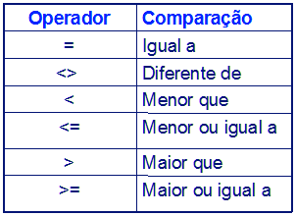
DML – SELECT FROM + WHERE
O comando WHERE é usada para criar um filtro, ou seja, para determinar quais as linhas serão afetadas, junto a ela temos os operadores que auxiliam no filtro de informações que queremos.

Slide 11
DML – SELECT FROM + WHERE
Ao utilizarmos o comando WHERE junto ao comando SELECT FROM, iremos fazer uso da exceção, exemplo, quero selecionar da tabela ‘produto’ somente os produtos que ‘preco’ seja menor que ‘5.00’

Slide 12
DML – SELECT FROM + WHERE
SELECT * FROM produto WHERE preco < 5.00;
PRODUTO
CODIGO | NOME | PRECO
1 | LAPIS | 0.99
2 | BORRACHA | 0.50
3 | CANETA | 1.00

Slide 13
DML – SELECT FROM + WHERE
Podemos selecionar apenas algumas colunas da tabela e que atenda a um critério, exemplo, mostre apenas o ‘codigo’ e o ‘valor’ do produtos que tenham o ‘preco’ menor que ‘5.00’.

Slide 14
DML – SELECT FROM + WHERE
SELECT codigo, preco FROM produto WHERE preco < 5.00;
PRODUTO
CODIGO | PRECO
1 | 0.99
2 | 0.50
3 | 1.00

Slide 15
DML - UPDATE
O comando UPDATE é empregado para realizar alterações nos dados de uma tabela, para isso vamos utilizar também o comando SET para selecionarmos a coluna que vamos atualizar, exemplo, na tabela ‘produto’ vamos alterar o ‘preco’ do produto ‘caderno’.

Slide 16
DML - UPDATE
UPDATE produto SET preco = 16.99 WHERE codigo = 4;
PRODUTO
CODIGO | NOME | PRECO
1 | LAPIS | 0.99
2 | BORRACHA | 0.50
3 | CANETA | 1.00
4 | CADERNO | 16.99

Slide 17
DML - DELETE
O comando DELETE é usado para excluir linhas em uma tabela. Ele apagará apenas os registros da tabela, e não a tabela em si.
DELETE FROM nome_tabela WHERE condicao;
CUIDADO: Se você não especificar a cláusula WHERE todas as linhas da tabela serão excluídas.

Slide 18
DML - DELETE
Vamos excluir o produto ‘caderno’ da nossa tabela.
DELETE FROM produto WHERE codigo = 4;
PRODUTO
CODIGO | NOME | PRECO
1 | LAPIS | 0.99
2 | BORRACHA | 0.50
3 | CANETA | 1.00

Slide 19
DML – SELECT JOIN

Slide 20
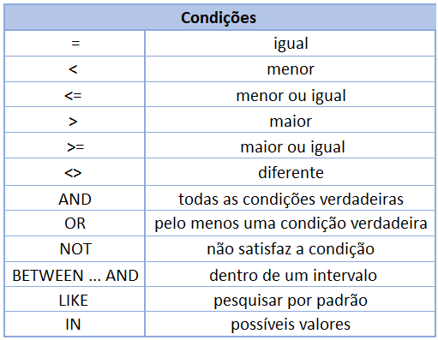
WHERE com Operadores

Slide 21
SQL WHERE com AND, OR e NOT:

Slide 22
Procedimentos armazenados
Procedimentos armazenados são blocos de código contendo instruções SQL e lógica que são previamente preparados e armazenados em um banco de dados, o que chamamos de Encapsulamento. Podem ser usados para validação de dados, controle de acesso, execução de declarações complexas e outras situações.
Reutilização de código;
Aumento na segurança;
Simplifica a manutenção;

Slide 23
Procedimentos armazenados
Sintaxe de criação do Procedimento:
CREATE PROCEDURE nome_procedimeno (parâmetros) declarações;
Chamando o Procedimento:
CALL nome_procedimento (parâmetros);

Slide 24
Procedimentos armazenados
CREATE PROCEDURE verPreco (varCodigo smallint)
SELECT CONCAT(‘O preço é ‘ , preco) AS Preco
FROM produto
WHERE codigo = varCodigo;
CALL verPreco (2);
O preço é 0.50
DROP PROCEDURE nome_procedimento;
Notes:
CONCAT para concatenar a frase com o valor buscado

Slide 25
Triggers (disparadores)
Ao contrário dos procedimentos armazenados, os Triggers são invocados automaticamente quando executado um comando DML, esses disparadores são associados a uma tabela específica.
Verifica a integridade dos dados;
Validação de dados;
Rastreamento e registro de logs de atividades nas tabelas;
Arquivamento de registros excluídos;

Slide 26
Triggers (disparadores)
DELIMITER //
CREATE TRIGGER validate_insert_produto
BEFORE INSERT ON produto
FOR EACH ROW
BEGIN
IF NEW.preco <= 0 THEN
SIGNAL SQLSTATE '45000'
SET MESSAGE_TEXT = 'Preço do produto deve ser maior que zero';
END IF;
END;
//
DELIMITER ;
Verifica se o preço informado pelo usuário é menor ou igual a 0.

Slide 27
Considerações
Comandos do conjunto DML;
Como inserir, alterar, excluir dados da tabela;
SELECT + WHERE;
Uso do Encapsulamento;
Disparadores;

Slide 28
Referências
O que é SQL? Linguagem de consulta em Banco de Dados Relacionais - https://www.luis.blog.br/o-que-e-sql.html
Editor SQL Online (Compilador)
https://www.w3schools.com/sql/trysql.asp?filename=trysql_editor

Slide 29
Exercício

